Slide 1
Medan Elektromagnetik
ANALISIS VEKTOR

Slide 2

Skalar dan Vektor
Skalar : besaran/ kuantitas yang nilainya dapat direpresentasikan oleh sebuah bilangan nyata tunggal (baik positif maupun negatif).
Jarak jatuh L sebuah benda dari ketinggiannya semula dalam waktu t.
Suhu T pada tiap-tiap titik berkoordinat x, y, dan z dalam suatu wadah.
L, t, T, x, y, dan z adalah skalar
Contoh besaran skalar: massa, kerapatan zat, tekanan, volume, dll.

Slide 3
Skalar dan Vektor
Besaran Vektor memiliki sebuah magnitudo dan sebuah arah di dalam ruang berdimensi n.
Fokus bahasan → ruang berdimensi dua atau tiga.
Contoh besaran vektor: Gaya, Kecepatan, Percepatan, sebuah garis lurus yang ditarik dari kutub positif ke kutub negatif dari sebuah baterai.

Slide 4
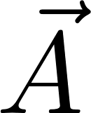
Skalar dan Vektor
Medan (baik skalar maupun vektor) dapat didefinisikan secara matematis sebagai suatu fungsi yang menghubungkan sebuah titik awal dengan sembarang titik lainnya di dalam ruang.
Nilai medan berubah-ubah menurut waktu dan posisi di dalam ruang.
Notasi vektor → A (bold) atau (anak panah)
Notasi skalar → A (italic)

Slide 5
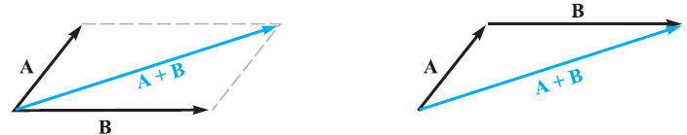
Aljabar Vektor
Penjumlahan vektor mengikuti “aturan jajaran genjang”.
Hukum komutatif → A + B = B + A
Hukum asosiatif → A + (B + C) = (A + B) + C
A – B = A + ( - B) → tanda negatif = vektor dibalik arahnya

Slide 6
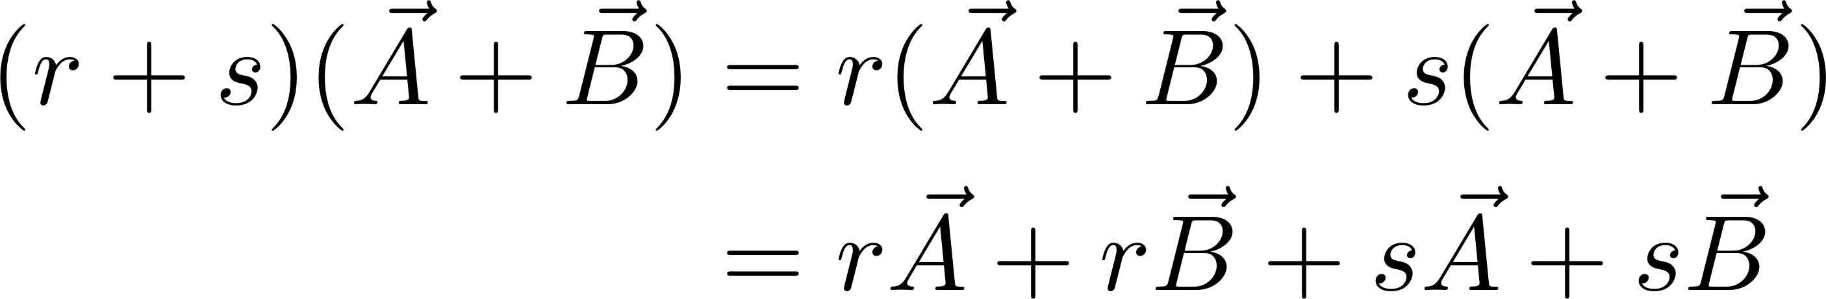
Aljabar Vektor
Vektor dapat dikalikan dengan skalar.
Magnitudo vektor akan berubah, namun arahnya tidak berubah jika skalar bernilai positif.
Hukum asosiatif dan hukum distributif

Slide 7
Sistem Koordinat Persegi
Metode penjabaran vektor → panjang, arah, sudut, dan proyeksi-proyeksi (komponen-komponen) yang spesifik.
Metode yang paling mudah → sistem koordinat kartesian persegi

Slide 8
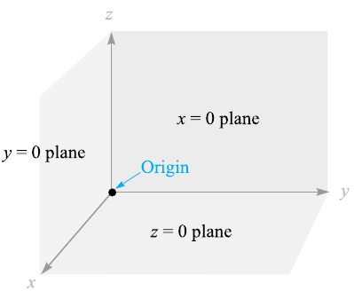
Sistem Koordinat Persegi
Sistem koordinat berorientasi tangan kanan
Jari tangan kanan yang melengkung ke dalam mengindikasikan arah perputaran sumbu-x menuju sumbu-y, maka ibu jari menunjukkan arah sumbu-z.

Slide 9
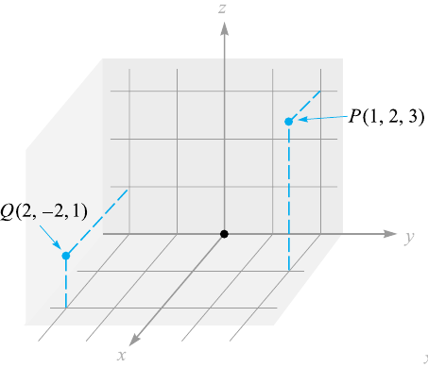
Sistem Koordinat Persegi
Perpotongan antara bidang x, y dan z.
P → perpotongan antara
  bidang x = 1,
  bidang y = 2,
  dan bidang z = 3.
Q → perpotongan antara
  bidang x = 2,
  bidang y = -2,
  dan bidang z = 1.

Slide 10
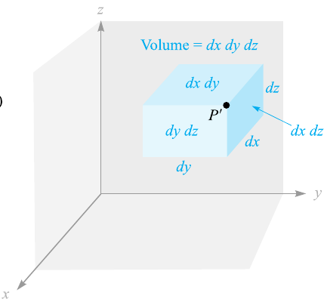
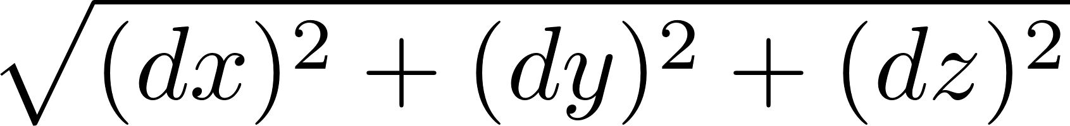
Sistem Koordinat Persegi
Pergeseran titik P dalam jumlah sangat kecil → P’
Koordinat titik P’ adalah x + dx, y + dy, dan z + dz.
Keenam bidang = tiga bidang awal dan tiga bidang yang bergeser → membentuk sebuah paralelepipedum
Volume dv = dxdydz
Luas diferensial dS sebesar dxdy, dydz, dzdx.
Jarak dL, dari P ke P’, adalah

Slide 11
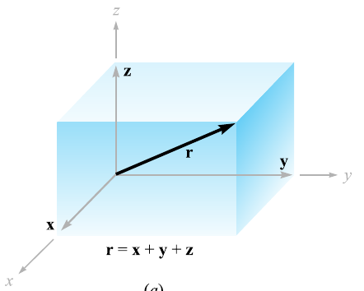
Komponen-Komponen Vektor dan Vektor Satuan
Diketahui vektor r
Cara menjabarkan vektor r adalah dengan memberikan tiga buah vektor komponen
Vektor komponen memiliki arah yang sejajar dengan masing-masing koordinat
Sehingga,
r = x + y + z

Slide 12
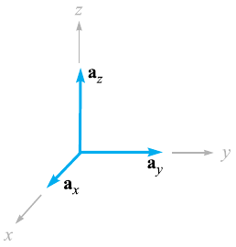
Komponen-Komponen Vektor dan Vektor Satuan
Komponen vektor memiliki magnitudo yang ditentukan oleh vektor r, namun arahnya selalu diketahui dan tetap
Sehingga muncul istilah vektor-vektor satuan → memiliki magnitudo sebesar satu dan arah yang selalu sama dengan sumbu koordinat terkait
a_{x}, a_{y}, a_{z} adalah vektor-vektor satuan yang berturut-turut memiliki arah sama dengan sumbu-x, y, dan z.

Slide 13
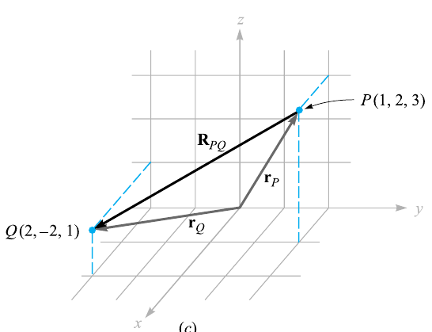
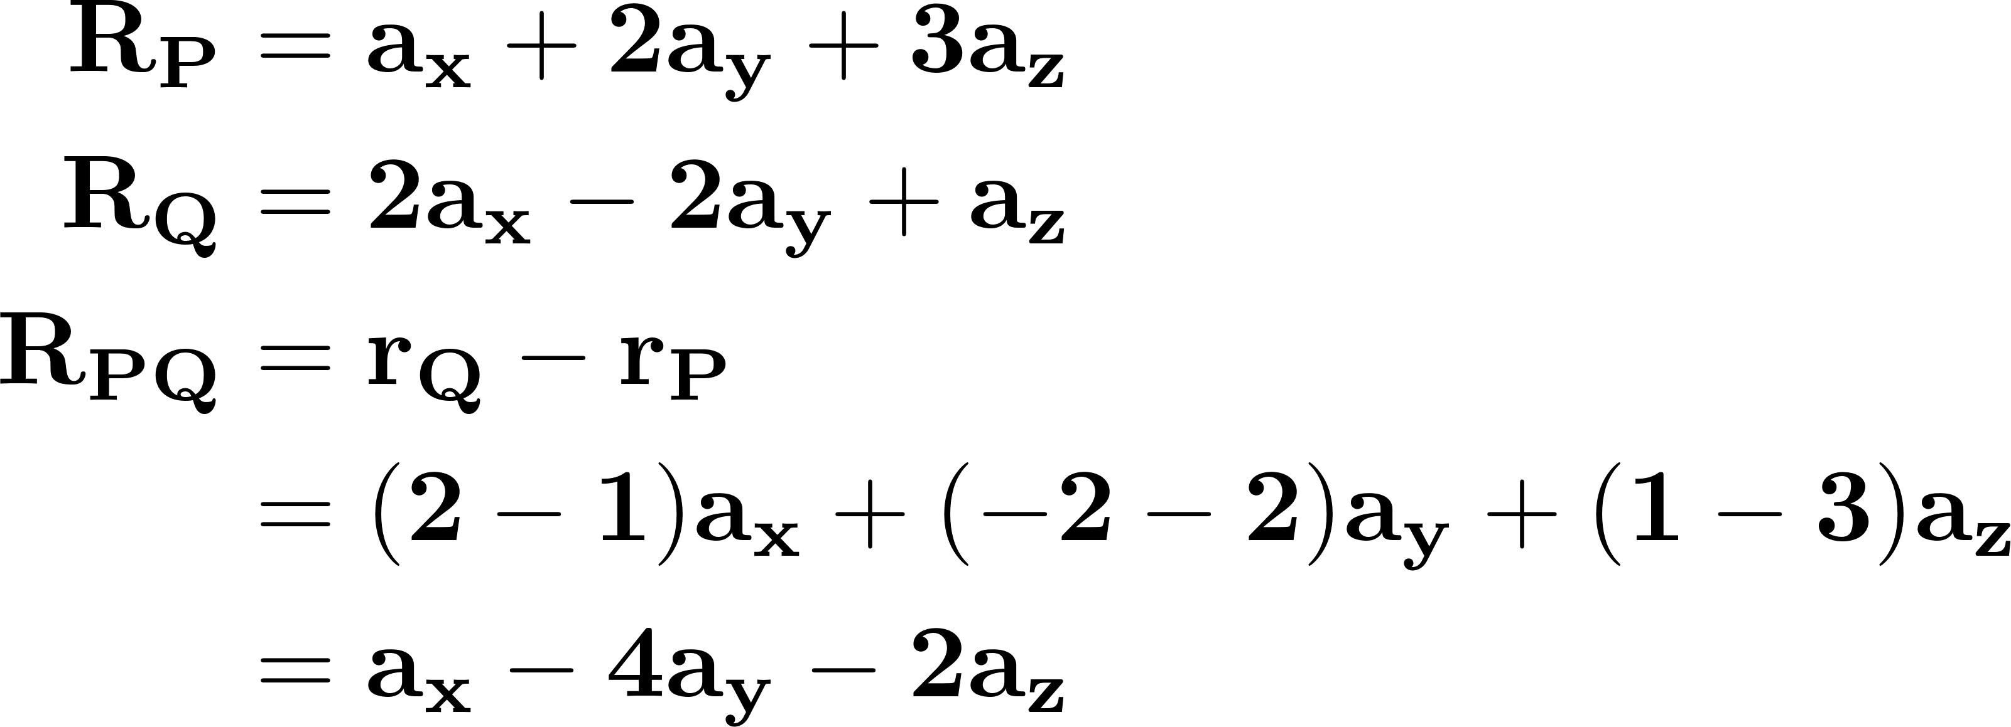
Komponen-Komponen Vektor dan Vektor Satuan

Slide 14
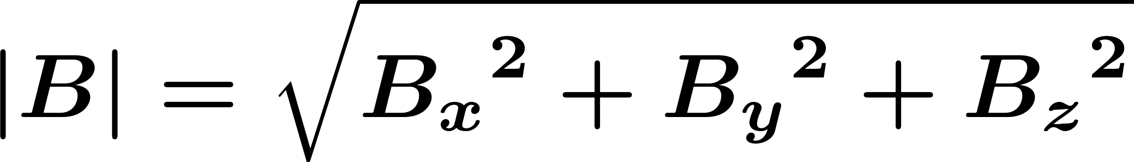
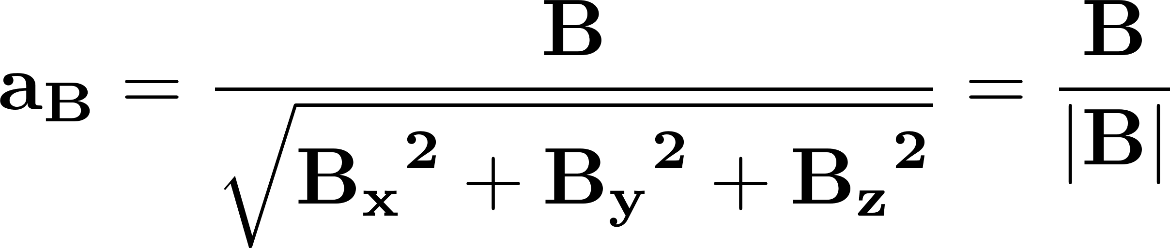
Komponen-Komponen Vektor dan Vektor Satuan
Sembarang vektor B dapat dituliskan sebagai
  B = B_{x}a_{x} + B_{y}a_{y} +B_{z}a_{z}.
Magnitudo vektor B ditulis sebagai |B| atau B
Vektor satuan ke arah r

Slide 15
Komponen-Komponen Vektor dan Vektor Satuan
Contoh soal
Tuliskan sebuah vektor satuan yang mengarah dari titik pusat ke titik G(2, -2, -1)

Slide 16
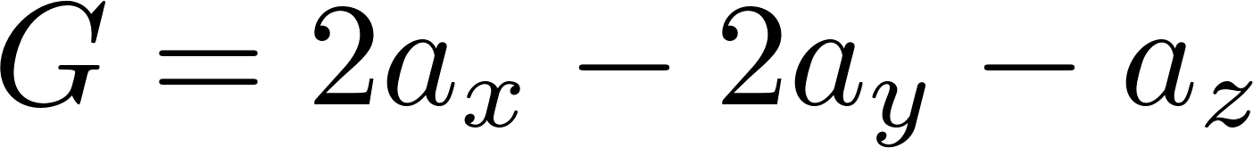
Komponen-Komponen Vektor dan Vektor Satuan
Solusi
Pertama, kita menentukan vektor yang berawal dari titik pusat menuju titik G,
Kemudian, kita melanjutkannya dengan menghitung magnitudo G,
dan akhirnya, kita menuliskan vektor satuan yang diinginkan sebagai

Slide 17
Medan Vektor
Medan vektor adalah suatu fungsi dari sebuah vektor posisi
Jika vektor posisi direpresentasikan sebagai r, maka medan vektor G dapat dinyatakan dalam notasi fungsional G(r) sedangkan medan skalar T ditulis sebagai T(r)

Slide 18
Medan Vektor
Contoh
Suatu medan vektor S yang ditunjukkan dalam koordinat persegi
  Tentukan S di P(2,4,3)
  Tentukan vektor satuan yang menunjukkan arah dari S di P
  Tentukan bidang f(x,y,z) yang mana |S| = 1

Slide 19
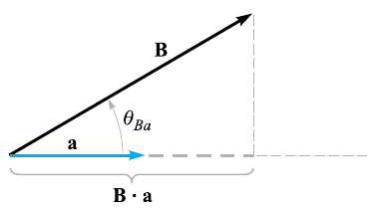



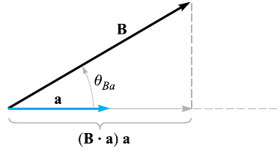

The Dot Product
skalar
Komutatif
skalar
vektor

Slide 20
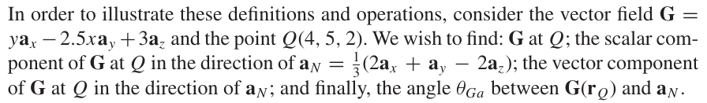


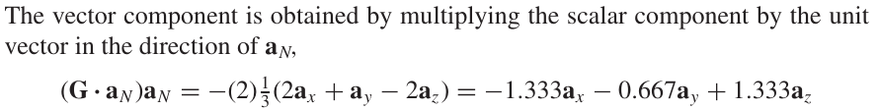



The Dot Product
Problem:
Solution:

Slide 21
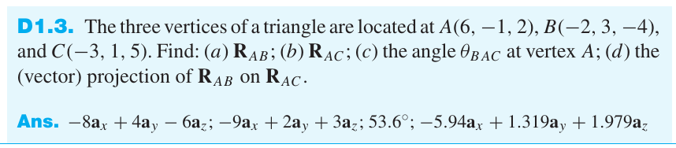
The Dot Product

Slide 22
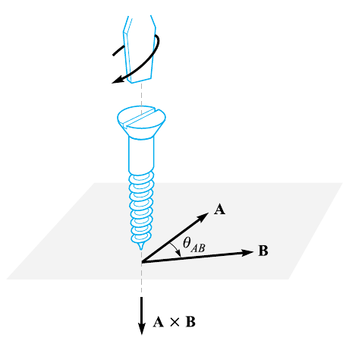

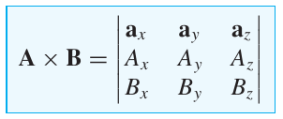


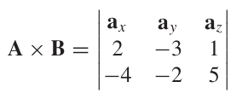

The Cross Product

Slide 23
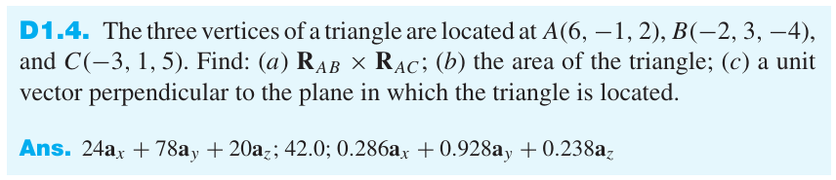
The Cross Product

Slide 24
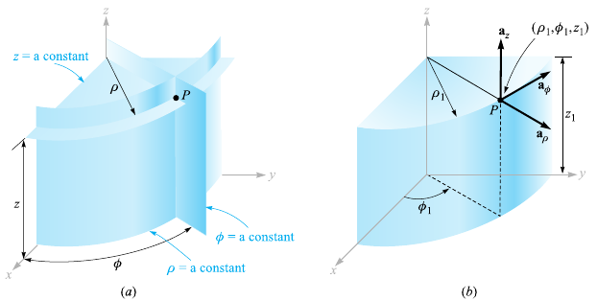
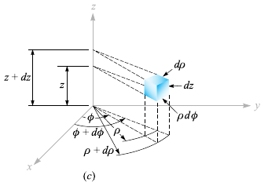
CIRCULAR CYLINDRICAL COORDINATES

Slide 25
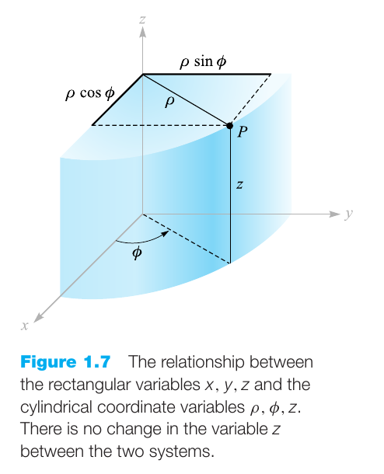
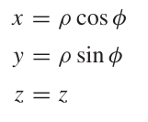
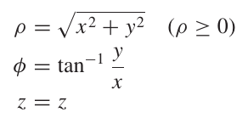



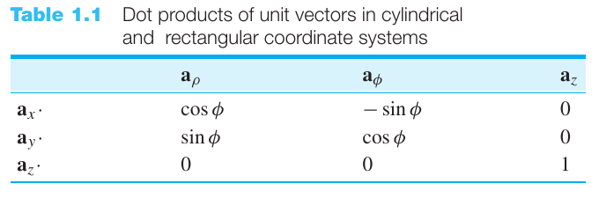
CIRCULAR CYLINDRICAL COORDINATES
Hubungan antara rectangular dan cylindrical
Vector Rectangular
Vector cylindrical

Slide 26
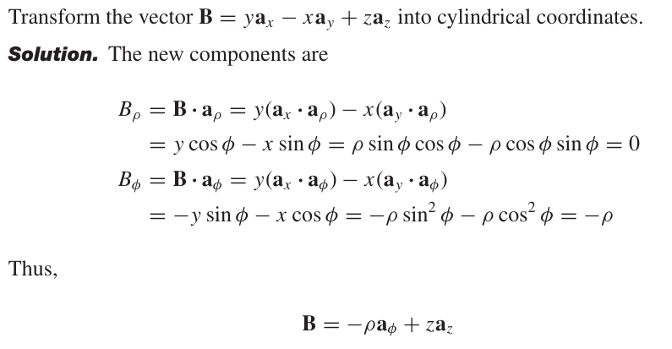
CIRCULAR CYLINDRICAL COORDINATES

Slide 27
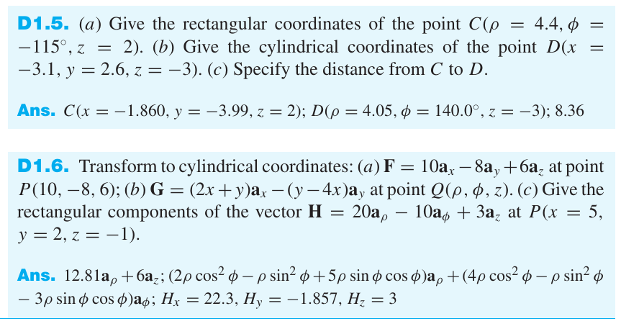
CIRCULAR CYLINDRICAL COORDINATES

Slide 28
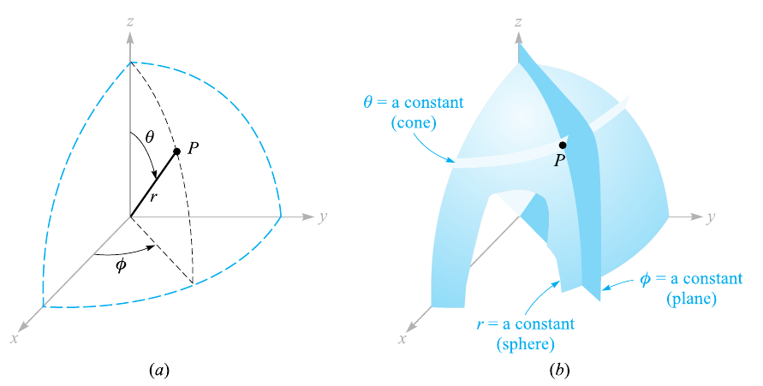
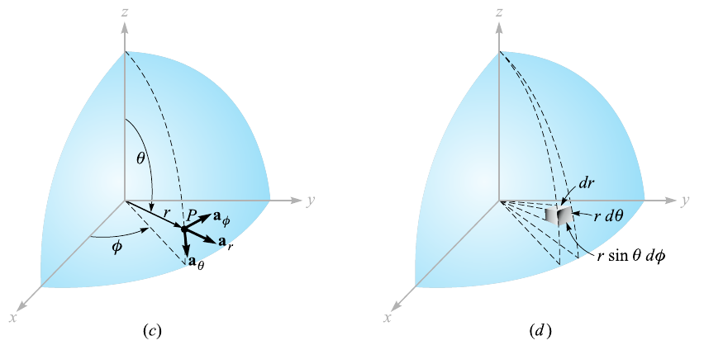
SPHERICAL COORDINATE

Slide 29
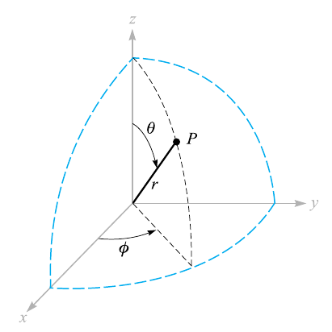
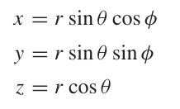
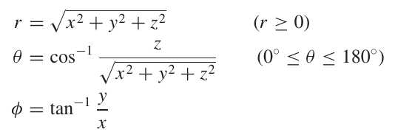
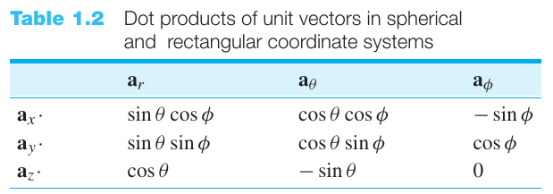
SPHERICAL COORDINATE

Slide 30
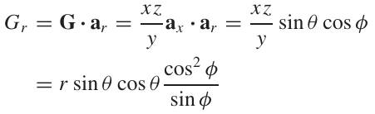
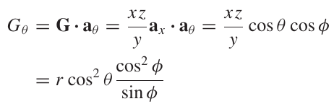
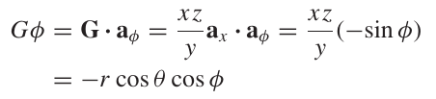
SPHERICAL COORDINATE

Slide 31
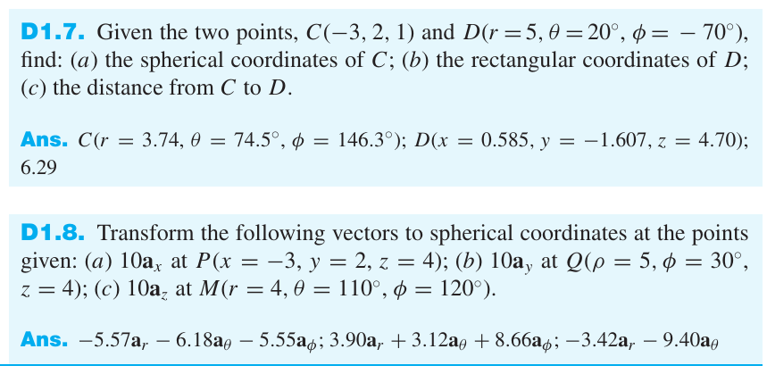
SPHERICAL COORDINATE

Slide 32
TUGAS
Kerjakan semua soal yang telah ditampilkan pada slide-slide sebelumnya.
Minggu depan kuis :)

